Slide 1
Redis介绍及实战

Slide 2
Windows下的Redis安装
访问https://github.com/microsoftarchive/redis/releases/tag/win-3.2.100，下载 Redis-x64-3.2.100.msi
双击进行安装，例如安装路径选择” D:\Program Files\Redis”

Slide 3
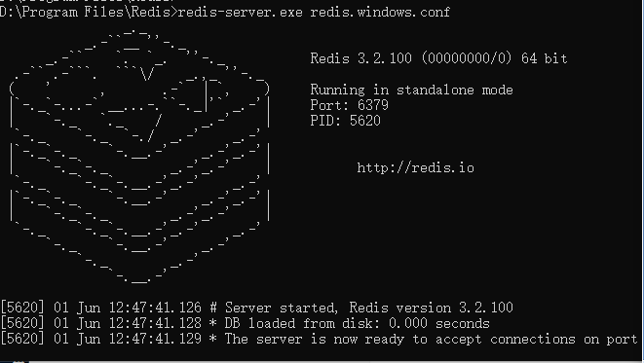
运行Redis-server
打开控制台，进入到安装目录，先启动Server，运行“D:\Program Files\Redis>redis-server.exe redis.windows.conf”。显示如下

Slide 4

运行Redis-client
再打开一个新的控制台，进入到安装目录，启动Client，运行“D:\Program Files\Redis>redis-cli.exe”
输入ping，如果返回了PONG证明访问成功

Slide 5
Redis简介
Redis 是完全开源免费的，遵守BSD协议，是一个高性能的key-value数据库。
Redis 与其他 key - value 缓存产品有以下三个特点：
Redis支持数据的持久化，可以将内存中的数据保存在磁盘中，重启的时候可以再次加载进行使用。
Redis不仅仅支持简单的key-value类型的数据，同时还提供list，set，zset，hash等数据结构的存储。
Redis支持数据的备份，即master-slave模式的数据备份。

Slide 6
Redis 优势
性能极高 – Redis能读的速度是110000次/s,写的速度是81000次/s 。
丰富的数据类型 – Redis支持二进制案例的 Strings, Lists, Hashes, Sets 及 Ordered Sets 数据类型操作。
原子 – Redis的所有操作都是原子性的，意思就是要么成功执行要么失败完全不执行。单个操作是原子性的。多个操作也支持事务，即原子性，通过MULTI和EXEC指令包起来。
丰富的特性 – Redis还支持 publish/subscribe, 通知, key 过期等等特性。

Slide 7
Redis与其他key-value存储的不同
Redis有着更为复杂的数据结构并且提供对他们的原子性操作，这是一个不同于其他数据库的进化路径。Redis的数据类型都是基于基本数据结构的同时对程序员透明，无需进行额外的抽象。
Redis运行在内存中但是可以持久化到磁盘，所以在对不同数据集进行高速读写时需要权衡内存，因为数据量不能大于硬件内存。在内存数据库方面的另一个优点是，相比在磁盘上相同的复杂的数据结构，在内存中操作起来非常简单，这样Redis可以做很多内部复杂性很强的事情。同时，在磁盘格式方面他们是紧凑的以追加的方式产生的，因为他们并不需要进行随机访问。

Slide 8
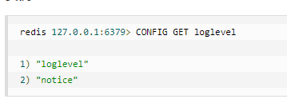
Redis的配置
Redis 的配置文件位于 Redis 安装目录下，文件名为 redis.conf(Windows 名为 redis.windows.conf)。
你可以通过 CONFIG 命令查看或设置配置项。
config get config_setting_name
config get *

Slide 9
常用配置
port 6379 | 指定端口号未6379
bind 127.0.0.1 | 绑定的主机地址
timeout 300 | 当客户端闲置多长时间后关闭连接，如果指定为 0，表示关闭该功能
loglevel notice | 指定日志记录级别，Redis 总共支持四个级别：debug、verbose、notice、warning，默认为 notice
save <seconds> <changes> | 指定在多长时间内，有多少次更新操作，就将数据同步到数据文件，可以多个条件配合 Redis 默认配置文件中提供了三个条件： save 900 1 save 300 10 save 60 10000 分别表示 900 秒（15 分钟）内有 1 个更改，300 秒（5 分钟）内有 10 个更改以及 60 秒内有 10000 个更改。
slaveof <masterip> <masterport> | 设置当本机为 slave 服务时，设置 master 服务的 IP 地址及端口，在 Redis 启动时，它会自动从 master 进行数据同步

Slide 10
Redis数据类型
5种基本数据类型
string（字符串）
hash（哈希）
list（列表）
set（集合）
zset(sorted set：有序集合)。

Slide 11
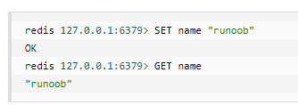
数据类型：String（字符串）
string 是 redis 最基本的类型，你可以理解成与 Memcached 一模一样的类型，一个 key 对应一个 value。
string 类型是二进制安全的。意思是 redis 的 string 可以包含任何数据。比如jpg图片或者序列化的对象。
string 类型是 Redis 最基本的数据类型，string 类型的值最大能存储 512MB。

Slide 12
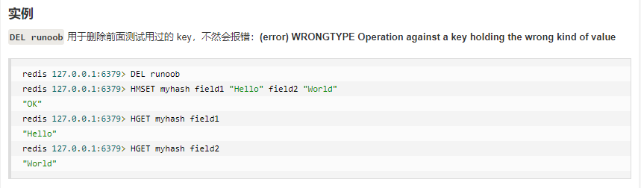
数据类型：Hash（哈希）
Redis hash 是一个键值(key=>value)对集合。
Redis hash 是一个 string 类型的 field 和 value 的映射表，hash 特别适合用于存储对象。

Slide 13
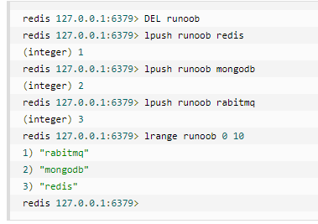
List（列表）
Redis 列表是简单的字符串列表，按照插入顺序排序。你可以添加一个元素到列表的头部（左边）或者尾部（右边）。

Slide 14
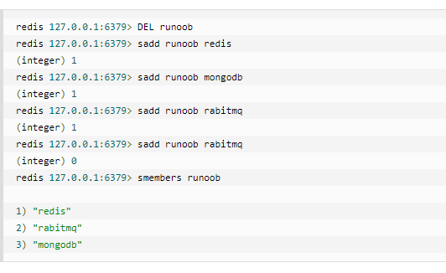
Set（集合）
Redis的Set是string类型的无序集合。
集合是通过哈希表实现的，所以添加，删除，查找的复杂度都是O(1)。

Slide 15
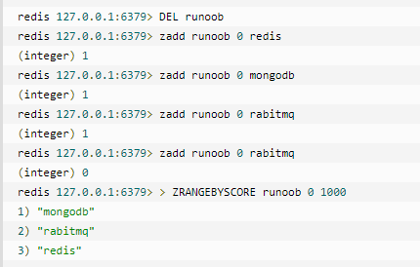
zset(sorted set：有序集合)
Redis zset 和 set 一样也是string类型元素的集合,且不允许重复的成员。
不同的是每个元素都会关联一个double类型的分数。redis正是通过分数来为集合中的成员进行从小到大的排序。
zset的成员是唯一的,但分数(score)却可以重复。

Slide 16
Springboot集成Redis
<dependency> <groupId>org.springframework.boot</groupId> <artifactId>spring-boot-starter-data-redis</artifactId> </dependency> <dependency> <groupId>redis.clients</groupId> <artifactId>jedis</artifactId> </dependency>

Slide 17
application.proeperties
spring.redis.jedis.pool.min-idle=5 spring.redis.jedis.pool.max-active=10 spring.redis.jedis.pool.max-idle=10 spring.redis.jedis.pool.max-wait=2000 spring.redis.port=6379 spring.redis.host=localhost # spring.redis.host=ec2-52-82-29-16.cn-northwest-1.compute.amazonaws.com.cn spring.redis.timeout=1000

Slide 18
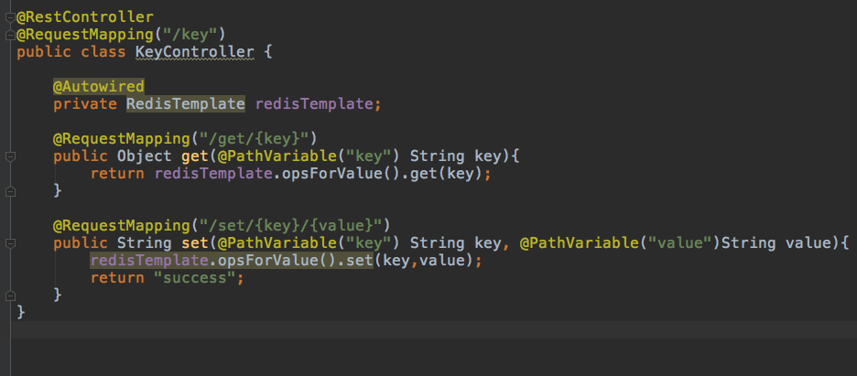

Slide 19
上机练习
本机安装Redis
新建Controller，可以根据传入的key返回对应的Value
新建Controller，可以传入key和value，写入对应的redis
新建一个Hash，key=config
可以通过put方法，放入controller传入的hashKey和hashValue
可以通过get方法，取出key=config, hashKey=传入参数的value
新建一个队列，key=myList
可以通过rightPush写入数据
可以通过lrange获取队列
新建一个zset，key=userList
每个userId有一个字段score
向userList中添加10个不同的用户(id from 1 -10), score = userId
获取排序之后的用户列表
新建一个Controller，可以为指定的userId增加score
获取排序之后的用户列表

Slide 20
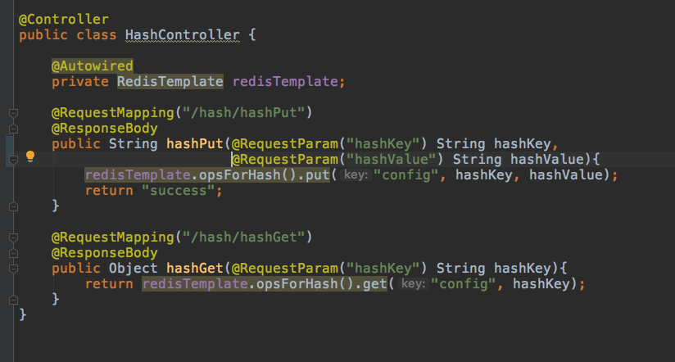

Slide 21
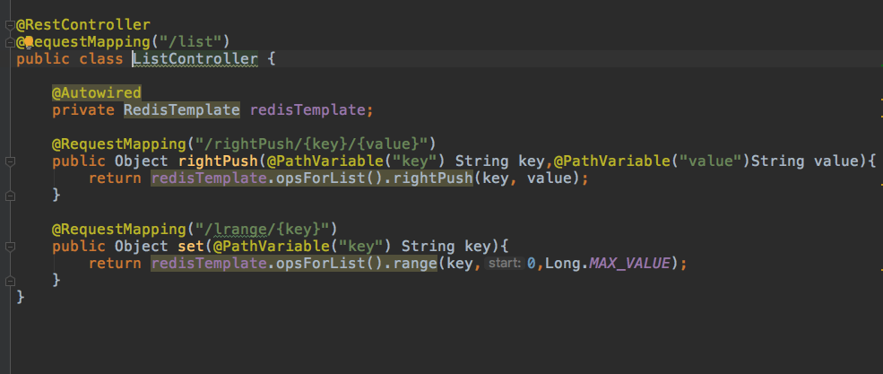

Slide 22
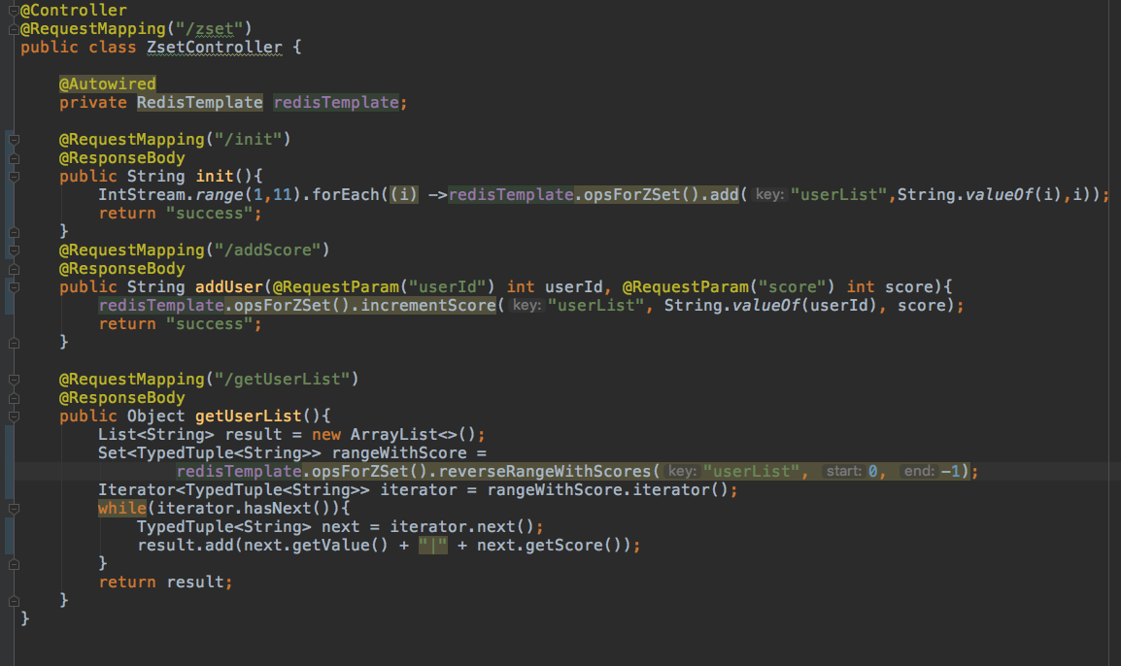

Slide 23
Redis与电商网站结合
缓存商品数据
商品浏览量排名

Slide 24
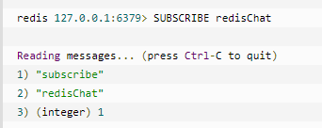
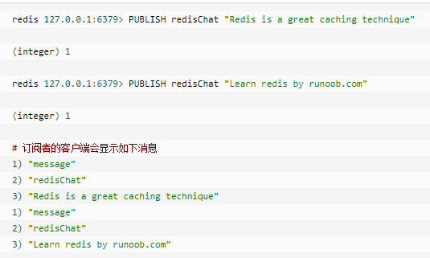
Redis 发布订阅
Redis 发布订阅(pub/sub)是一种消息通信模式：发送者(pub)发送消息，订阅者(sub)接收消息。
Redis 客户端可以订阅任意数量的频道。

Slide 25
Redis 事务
Redis 事务可以一次执行多个命令， 并且带有以下两个重要的保证：
批量操作在发送 EXEC 命令前被放入队列缓存。
收到 EXEC 命令后进入事务执行，事务中任意命令执行失败，其余的命令依然被执行。
在事务执行过程，其他客户端提交的命令请求不会插入到事务执行命令序列中。
一个事务从开始到执行会经历以下三个阶段：
开始事务。
命令入队。
执行事务。
单个 Redis 命令的执行是原子性的，但 Redis 没有在事务上增加任何维持原子性的机制，所以 Redis 事务的执行并不是原子性的。
事务可以理解为一个打包的批量执行脚本，但批量指令并非原子化的操作，中间某条指令的失败不会导致前面已做指令的回滚，也不会造成后续的指令不做。

Slide 26
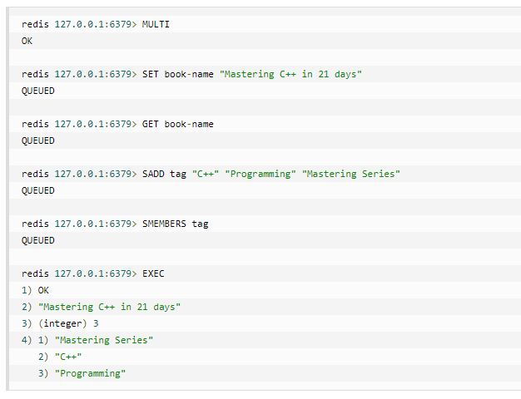

Slide 27
Redis集群TCP端口
Redis集群中每个节点都需侦听两个TCP端口，6379端口用于客户端通信，客户端通信端口加上10000(两个端口总是相差10000)，如16379专用于集群总线（Cluster bus），用于节点间二进制协议的节点间通信。各节点使用集群总线故障检测，配置更新，故障转移授权等。客户端不能使用集群总线端口。
请注意，为了让Redis群集正常工作，需要为每个节点配置2个端口（必须）：
客户端端口（默认6379）需要对所有客户端和集群节点开放，因为集群节点需要通过该端口进行密钥迁移（keys migrations）
集群总线端口（客户端端口+ 10000）对集群所有节点开放即可

Slide 28
Redis集群数据分片
Redis集群不使用一致性哈希，而是一种不同的分片形式，其中每个键在概念上都是我们称之为哈希槽的部分。
Redis集群中有16384个哈希槽，每个key通过CRC16校验后对16384取模来决定放置哪个槽。
集群中每个节点负责哈希槽的的一个子集，如一个有3点歌节点的Redis集群：
节点A包含从0到5500的哈希槽
节点B包含从5501到11000的哈希槽
节点C包含从11001到16383的哈希槽

Slide 29
Redis集群主从模式
为了保证在部分主master节点挂掉或不能与大多数节点通信时保持可用性，Redis集群使用主从模式，保证每个哈希槽都有1个到N个副本。
上述例子我们有节点A，B，C三个，若节点B故障，集群则不再可用，且会丢失从5501到11000哈希槽。然而若每个master都有一个slave，也就是说A，B，C三个master节点就会分别有A1，B1，C1三个slave节点，即使B节点挂掉，集群也不会受影响，B1复制了B的数据，此时集群将提升B1作为新master继续正常工作。但B和B1同时挂掉，redis集群肯定就不可用了。

Slide 30
线程 IO 模型
Redis 是个单线程程序！
也许你会怀疑高并发的 Redis 中间件怎么可能是单线程。很抱歉，它就是单线程，不要瞧不起单线程，除了 Redis 之外，Node.js 也是单线程，Nginx 也是单线程，但是它们都是服务器高性能的典范。
Redis 单线程为什么还能这么快
因为它所有的数据都在内存中，所有的运算都是内存级别的运算。正因为 Redis 是单线程，所以要小心使用 Redis 指令，对于那些时间复杂度为 O(n) 级别的指令，一定要谨慎使用，一不小心就可能会导致 Redis 卡顿。

Slide 31
持久化
Redis 的数据全部在内存里，如果突然宕机，数据就会全部丢失，因此必须有一种机制来保证 Redis 的数据不会因为故障而丢失，这种机制就是 Redis 的持久化机制。
Redis 的持久化机制有两种，第一种是快照，第二种是 AOF 日志。快照是一次全量备份，AOF 日志是连续的增量备份。快照是内存数据的二进制序列化形式，在存储上非常紧凑，而 AOF 日志记录的是内存数据修改的指令记录文本。AOF 日志在长期的运行过程中会变的无比庞大，数据库重启时需要加载 AOF 日志进行指令重放，这个时间就会无比漫长。所以需要定期进行 AOF 重写，给 AOF 日志进行瘦身。

Slide 32
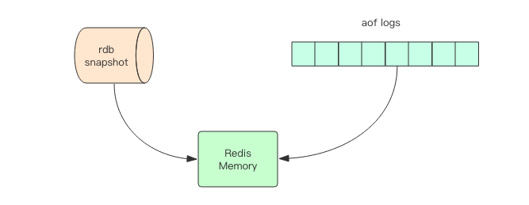

Slide 33
快照原理
我们知道 Redis 是单线程程序，这个线程要同时负责多个客户端套接字的并发读写操作和内存数据结构的逻辑读写。
在服务线上请求的同时，Redis 还需要进行内存快照，内存快照要求 Redis 必须进行文件 IO 操作，可文件 IO 操作是不能使用多路复用 API。
这意味着单线程同时在服务线上的请求还要进行文件 IO 操作，文件 IO 操作会严重拖垮服务器请求的性能。还有个重要的问题是为了不阻塞线上的业务，就需要边持久化边响应客户端请求。持久化的同时，内存数据结构还在改变，比如一个大型的 hash 字典正在持久化，结果一个请求过来把它给删掉了，还没持久化完呢，这要怎么解决？
那该怎么办呢？
Redis 使用操作系统的多进程 COW(Copy On Write) 机制来实现快照持久化。

Slide 34
COW (Copy On Write)
Redis 在持久化时会调用 glibc 的函数fork产生一个子进程，快照持久化完全交给子进程来处理，父进程继续处理客户端请求。子进程刚刚产生时，它和父进程共享内存里面的代码段和数据段。这时你可以将父子进程想像成一个连体婴儿，共享身体。这是 Linux 操作系统的机制，为了节约内存资源，所以尽可能让它们共享起来。在进程分离的一瞬间，内存的增长几乎没有明显变化。
子进程做数据持久化，它不会修改现有的内存数据结构，它只是对数据结构进行遍历读取，然后序列化写到磁盘中。但是父进程不一样，它必须持续服务客户端请求，然后对内存数据结构进行不间断的修改。
这个时候就会使用操作系统的 COW 机制来进行数据段页面的分离。数据段是由很多操作系统的页面组合而成，当父进程对其中一个页面的数据进行修改时，会将被共享的页面复制一份分离出来，然后对这个复制的页面进行修改。这时子进程相应的页面是没有变化的，还是进程产生时那一瞬间的数据。

Slide 35
AOF 原理
AOF 日志存储的是 Redis 服务器的顺序指令序列，AOF 日志只记录对内存进行修改的指令记录。
假设 AOF 日志记录了自 Redis 实例创建以来所有的修改性指令序列，那么就可以通过对一个空的 Redis 实例顺序执行所有的指令，也就是「重放」，来恢复 Redis 当前实例的内存数据结构的状态。
Redis 会在收到客户端修改指令后，进行参数校验进行逻辑处理后，如果没问题，就立即将该指令文本存储到 AOF 日志中，也就是先执行指令才将日志存盘。这点不同于leveldb、hbase等存储引擎，它们都是先存储日志再做逻辑处理。
Redis 在长期运行的过程中，AOF 的日志会越变越长。如果实例宕机重启，重放整个 AOF 日志会非常耗时，导致长时间 Redis 无法对外提供服务。所以需要对 AOF 日志瘦身。

Slide 36
AOF 重写
Redis 提供了 bgrewriteaof 指令用于对 AOF 日志进行瘦身。其原理就是开辟一个子进程对内存进行遍历转换成一系列 Redis 的操作指令，序列化到一个新的 AOF 日志文件中。序列化完毕后再将操作期间发生的增量 AOF 日志追加到这个新的 AOF 日志文件中，追加完毕后就立即替代旧的 AOF 日志文件了，瘦身工作就完成了。
例如
set a 1
set a 2
set a 3
➔重写为
set a 3

Slide 37
fsync
AOF 日志是以文件的形式存在的，当程序对 AOF 日志文件进行写操作时，实际上是将内容写到了内核为文件描述符分配的一个内存缓存中，然后内核会异步将脏数据刷回到磁盘的。
这就意味着如果机器突然宕机，AOF 日志内容可能还没有来得及完全刷到磁盘中，这个时候就会出现日志丢失。那该怎么办？
Linux 的glibc提供了fsync(int fd)函数可以将指定文件的内容强制从内核缓存刷到磁盘。只要 Redis 进程实时调用 fsync 函数就可以保证 aof 日志不丢失。但是 fsync 是一个磁盘 IO 操作，它很慢！如果 Redis 执行一条指令就要 fsync 一次，那么 Redis 高性能的地位就不保了。
所以在生产环境的服务器中，Redis 通常是每隔 1s 左右执行一次 fsync 操作，周期 1s 是可以配置的。这是在数据安全性和性能之间做了一个折中，在保持高性能的同时，尽可能使得数据少丢失。
Redis 同样也提供了另外两种策略，一个是永不 fsync——让操作系统来决定何时同步磁盘，很不安全，另一个是来一个指令就 fsync 一次——非常慢。但是在生产环境基本不会使用，了解一下即可。

Slide 38
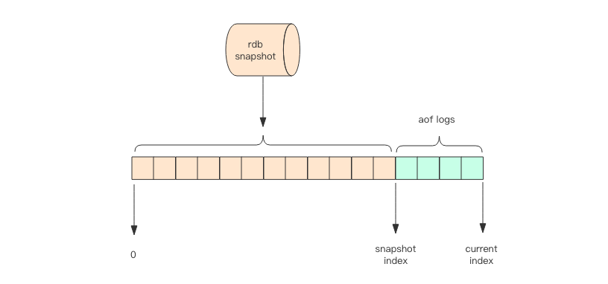
Redis 4.0 混合持久化
重启 Redis 时，我们很少使用 rdb 来恢复内存状态，因为会丢失大量数据。我们通常使用 AOF 日志重放，但是重放 AOF 日志性能相对 rdb 来说要慢很多，这样在 Redis 实例很大的情况下，启动需要花费很长的时间。
Redis 4.0 为了解决这个问题，带来了一个新的持久化选项——混合持久化。将 rdb 文件的内容和增量的 AOF 日志文件存在一起。这里的 AOF 日志不再是全量的日志，而是自持久化开始到持久化结束的这段时间发生的增量 AOF 日志，通常这部分 AOF 日志很小。

Slide 39
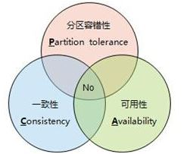
主从同步
CAP 原理
C - Consistent ，一致性
A - Availability ，可用性
P - Partition tolerance ，分区容忍性
分布式系统的节点往往都是分布在不同的机器上进行网络隔离开的，这意味着必然会有网络断开的风险，这个网络断开的场景的专业词汇叫着「网络分区」。
Notes:
CA：Oracle
AP：Redis
CP：Zookeeper

Slide 40
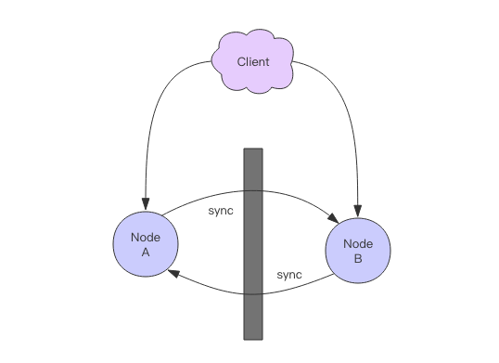
在网络分区发生时，两个分布式节点之间无法进行通信，我们对一个节点进行的修改操作将无法同步到另外一个节点，所以数据的「一致性」将无法满足，因为两个分布式节点的数据不再保持一致。除非我们牺牲「可用性」，也就是暂停分布式节点服务，在网络分区发生时，不再提供修改数据的功能，直到网络状况完全恢复正常再继续对外提供服务。
一句话概括 CAP 原理就是——网络分区发生时，一致性和可用性两难全。

Slide 41
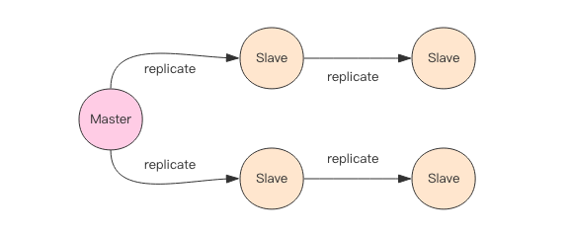
主从同步
Redis 同步支持主从同步和从从同步，从从同步功能是 Redis 后续版本增加的功能，为了减轻主库的同步负担。后面为了描述上的方便，统一理解为主从同步。

Slide 42
增量同步
Redis 同步的是指令流，主节点会将那些对自己的状态产生修改性影响的指令记录在本地的内存 buffer 中，然后异步将 buffer 中的指令同步到从节点，从节点一边执行同步的指令流来达到和主节点一样的状态，一边向主节点反馈自己同步到哪里了 (偏移量)。
如果因为网络状况不好，从节点在短时间内无法和主节点进行同步，那么当网络状况恢复时，Redis 的主节点中那些没有同步的指令在 buffer 中有可能已经被后续的指令覆盖掉了，从节点将无法直接通过指令流来进行同步，这个时候就需要用到更加复杂的同步机制 —— 快照同步。

Slide 43
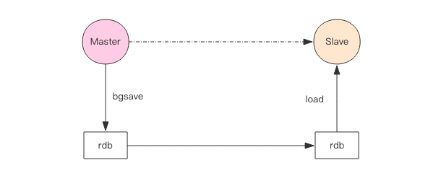
快照同步
快照同步是一个非常耗费资源的操作，它首先需要在主库上进行一次 bgsave 将当前内存的数据全部快照到磁盘文件中，然后再将快照文件的内容全部传送到从节点。从节点将快照文件接受完毕后，立即执行一次全量加载，加载之前先要将当前内存的数据清空。加载完毕后通知主节点继续进行增量同步。
在整个快照同步进行的过程中，主节点的复制 buffer 还在不停的往前移动，如果快照同步的时间过长或者复制 buffer 太小，都会导致同步期间的增量指令在复制 buffer 中被覆盖，这样就会导致快照同步完成后无法进行增量复制，然后会再次发起快照同步，如此极有可能会陷入快照同步的死循环。

Slide 44
增加从节点
当从节点刚刚加入到集群时，它必须先要进行一次快照同步，同步完成后再继续进行增量同步。

Slide 45
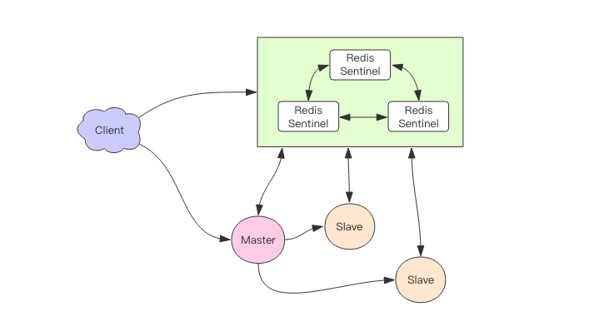
集群 1： Sentinel
如果主节点出现故障，所以我们必须有一个高可用方案来抵抗节点故障，当故障发生时可以自动进行从主切换，程序可以不用重启，运维可以继续睡大觉，仿佛什么事也没发生一样。Redis 官方提供了这样一种方案 —— Redis Sentinel(哨兵)。

Slide 46
我们可以将 Redis Sentinel 集群看成是一个 ZooKeeper 集群，它是集群高可用的心脏，它一般是由 3～5 个节点组成，这样挂了个别节点集群还可以正常运转。
它负责持续监控主从节点的健康，当主节点挂掉时，自动选择一个最优的从节点切换为主节点。客户端来连接集群时，会首先连接 sentinel，通过 sentinel 来查询主节点的地址，然后再去连接主节点进行数据交互。当主节点发生故障时，客户端会重新向 sentinel 要地址，sentinel 会将最新的主节点地址告诉客户端。如此应用程序将无需重启即可自动完成节点切换。比如上图的主节点挂掉后，集群将可能自动调整为下图所示结构。

Slide 47
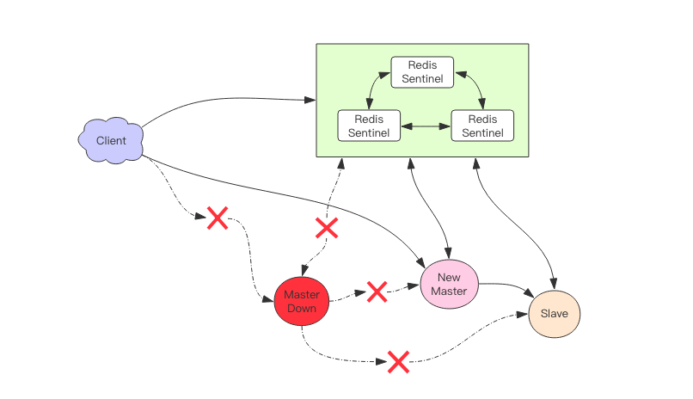

Slide 48
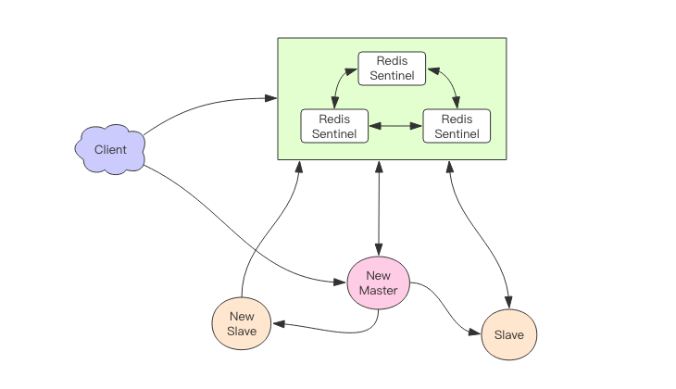

Slide 49
消息丢失
Redis 主从采用异步复制，意味着当主节点挂掉时，从节点可能没有收到全部的同步消息，这部分未同步的消息就丢失了。如果主从延迟特别大，那么丢失的数据就可能会特别多。Sentinel 无法保证消息完全不丢失，但是也尽可能保证消息少丢失。它有两个选项可以限制主从延迟过大。
min-slaves-to-write 1
min-slaves-max-lag 10
第一个参数表示主节点必须至少有一个从节点在进行正常复制，否则就停止对外写服务，丧失可用性。
何为正常复制，何为异常复制？这个就是由第二个参数控制的，它的单位是秒，表示如果 10s 没有收到从节点的反馈，就意味着从节点同步不正常，要么网络断开了，要么一直没有给反馈。

Slide 50
集群2： Codis
在大数据高并发场景下，单个 Redis 实例往往会显得捉襟见肘。首先体现在内存上，单个 Redis 的内存不宜过大，内存太大会导致 rdb 文件过大，进一步导致主从同步时全量同步时间过长，在实例重启恢复时也会消耗很长的数据加载时间，特别是在云环境下，单个实例内存往往都是受限的。其次体现在 CPU 的利用率上，单个 Redis 实例只能利用单个核心，这单个核心要完成海量数据的存取和管理工作压力会非常大。
正是在这样的大数据高并发的需求之下，Redis 集群方案应运而生。它可以将众多小内存的 Redis 实例综合起来，将分布在多台机器上的众多 CPU 核心的计算能力聚集到一起，完成海量数据存储和高并发读写操作。

Slide 51
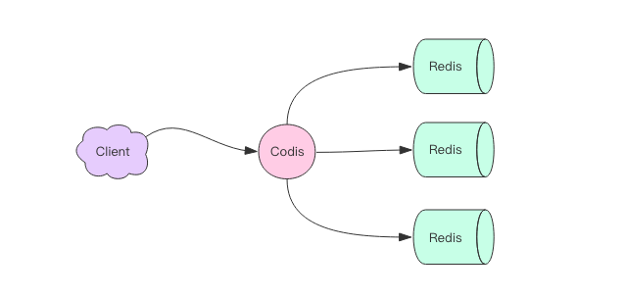
Codis 是 Redis 集群方案之一，令我们感到骄傲的是，它是中国人开发并开源的，来自前豌豆荚中间件团队。

Slide 52
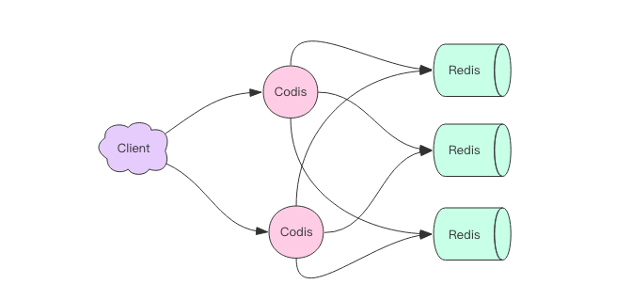
因为 Codis 是无状态的，它只是一个转发代理中间件，这意味着我们可以启动多个 Codis 实例，供客户端使用，每个 Codis 节点都是对等的。因为单个 Codis 代理能支撑的 QPS 比较有限，通过启动多个 Codis 代理可以显著增加整体的 QPS 需求，还能起到容灾功能，挂掉一个 Codis 代理没关系，还有很多 Codis 代理可以继续服务。

Slide 53
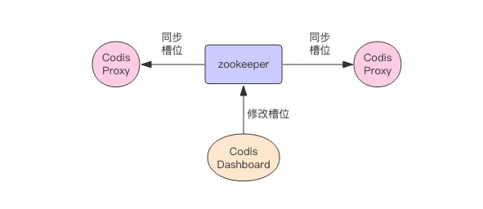
不同的 Codis 实例之间槽位关系如何同步？
如果 Codis 的槽位映射关系只存储在内存里，那么不同的 Codis 实例之间的槽位关系就无法得到同步。所以 Codis 还需要一个分布式配置存储数据库专门用来持久化槽位关系。Codis 使用 ZooKeeper

Slide 54

集群3： Cluster
RedisCluster 是 Redis 的亲儿子，它是 Redis 作者自己提供的 Redis 集群化方案。
相对于 Codis 的不同，它是去中心化的，如图所示，该集群有三个 Redis 节点组成，每个节点负责整个集群的一部分数据，每个节点负责的数据多少可能不一样。这三个节点相互连接组成一个对等的集群，它们之间通过一种特殊的二进制协议相互交互集群信息。

Slide 55
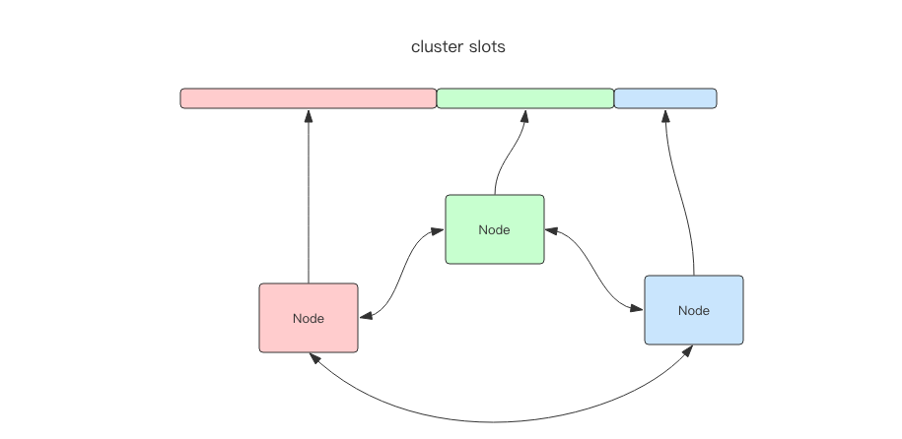
Redis Cluster 将所有数据划分为 16384 的 slots，它比 Codis 的 1024 个槽划分的更为精细，每个节点负责其中一部分槽位。槽位的信息存储于每个节点中，它不像 Codis，它不需要另外的分布式存储来存储节点槽位信息。

Slide 56
当 Redis Cluster 的客户端来连接集群时，它也会得到一份集群的槽位配置信息。这样当客户端要查找某个 key 时，可以直接定位到目标节点。
这点不同于 Codis，Codis 需要通过 Proxy 来定位目标节点，RedisCluster 是直接定位。客户端为了可以直接定位某个具体的 key 所在的节点，它就需要缓存槽位相关信息，这样才可以准确快速地定位到相应的节点。同时因为槽位的信息可能会存在客户端与服务器不一致的情况，还需要纠正机制来实现槽位信息的校验调整。
另外，RedisCluster 的每个节点会将集群的配置信息持久化到配置文件中，所以必须确保配置文件是可写的，而且尽量不要依靠人工修改配置文件。

Slide 57
槽位定位算法
Cluster 默认会对 key 值使用 crc16 算法进行 hash 得到一个整数值，然后用这个整数值对 16384 进行取模来得到具体槽位。
Cluster 还允许用户强制某个 key 挂在特定槽位上，通过在 key 字符串里面嵌入 tag 标记，这就可以强制 key 所挂在的槽位等于 tag 所在的槽位。

Slide 58
迁移
Redis Cluster 提供了工具 redis-trib 可以让运维人员手动调整槽位的分配情况，它使用 Ruby 语言进行开发，通过组合各种原生的 Redis Cluster 指令来实现。
Redis 迁移的单位是槽，Redis 一个槽一个槽进行迁移，当一个槽正在迁移时，这个槽就处于中间过渡状态。这个槽在原节点的状态为migrating，在目标节点的状态为importing，表示数据正在从源流向目标。

Slide 59
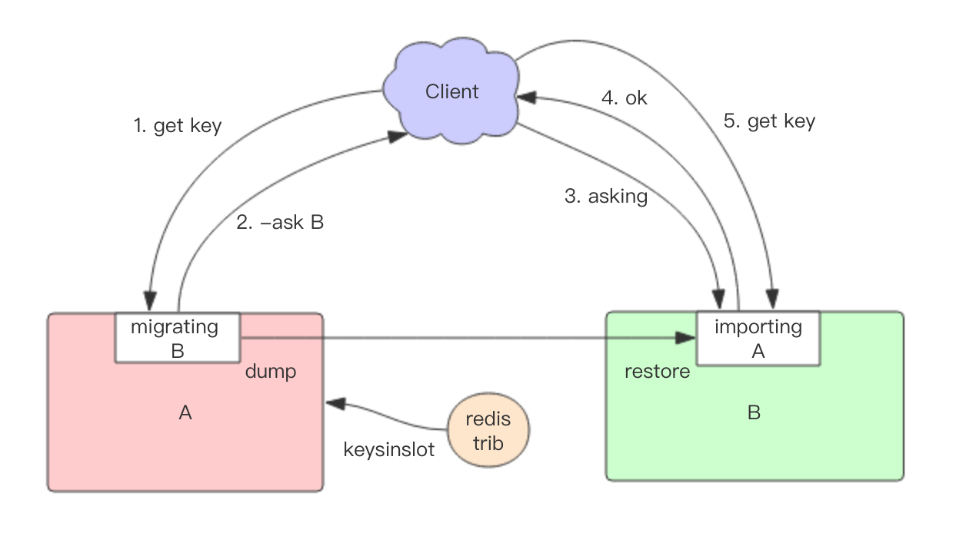
Notes:
首先新旧两个节点对应的槽位都存在部分 key 数据。客户端先尝试访问旧节点，如果对应的数据还在旧节点里面，那么旧节点正常处理。如果对应的数据不在旧节点里面，那么有两种可能，要么该数据在新节点里，要么根本就不存在。旧节点不知道是哪种情况，所以它会向客户端返回一个-ASK targetNodeAddr的重定向指令。客户端收到这个重定向指令后，先去目标节点执行一个不带任何参数的asking指令，然后在目标节点再重新执行原先的操作指令。
为什么需要执行一个不带参数的asking指令呢？
因为在迁移没有完成之前，按理说这个槽位还是不归新节点管理的，如果这个时候向目标节点发送该槽位的指令，节点是不认的，它会向客户端返回一个-MOVED重定向指令告诉它去源节点去执行。如此就会形成 重定向循环。asking指令的目标就是打开目标节点的选项，告诉它下一条指令不能不理，而要当成自己的槽位来处理。

Slide 60
过期策略
noeviction 不会继续服务写请求 (DEL 请求可以继续服务)，读请求可以继续进行。这样可以保证不会丢失数据，但是会让线上的业务不能持续进行。这是默认的淘汰策略。
volatile-lru 尝试淘汰设置了过期时间的 key，最少使用的 key 优先被淘汰。没有设置过期时间的 key 不会被淘汰，这样可以保证需要持久化的数据不会突然丢失。
volatile-ttl 跟上面一样，除了淘汰的策略不是 LRU，而是 key 的剩余寿命 ttl 的值，ttl 越小越优先被淘汰。
volatile-random 跟上面一样，不过淘汰的 key 是过期 key 集合中随机的 key。
allkeys-lru 区别于 volatile-lru，这个策略要淘汰的 key 对象是全体的 key 集合，而不只是过期的 key 集合。这意味着没有设置过期时间的 key 也会被淘汰。
allkeys-random 跟上面一样，不过淘汰的策略是随机的 key。

Slide 61
LRU 算法
Least Recently Used
实现 LRU 算法除了需要 key/value 字典外，还需要附加一个链表，链表中的元素按照一定的顺序进行排列。当空间满的时候，会踢掉链表尾部的元素。当字典的某个元素被访问时，它在链表中的位置会被移动到表头。所以链表的元素排列顺序就是元素最近被访问的时间顺序。
位于链表尾部的元素就是不被重用的元素，所以会被踢掉。位于表头的元素就是最近刚刚被人用过的元素，所以暂时不会被踢。

Slide 62
近似 LRU 算法
Redis 使用的是一种近似 LRU 算法，它跟 LRU 算法还不太一样。之所以不使用 LRU 算法，是因为需要消耗大量的额外的内存，需要对现有的数据结构进行较大的改造。近似 LRU 算法则很简单，在现有数据结构的基础上使用随机采样法来淘汰元素，能达到和 LRU 算法非常近似的效果。Redis 为实现近似 LRU 算法，它给每个 key 增加了一个额外的小字段，这个字段的长度是 24 个 bit，也就是最后一次被访问的时间戳。
上一节提到处理 key 过期方式分为集中处理和懒惰处理，LRU 淘汰不一样，它的处理方式只有懒惰处理。当 Redis 执行写操作时，发现内存超出 maxmemory，就会执行一次 LRU 淘汰算法。这个算法也很简单，就是随机采样出 5(可以配置) 个 key，然后淘汰掉最旧的 key，如果淘汰后内存还是超出 maxmemory，那就继续随机采样淘汰，直到内存低于 maxmemory 为止。

Slide 63
上机练习
为ebusiness增加Redis缓存
根据订单Id获取订单详情，增加缓存
根据商品Id获取商品详情，增加缓存

Slide 64
可能遇到的问题
Redis缓存自动使用#{cacheName}::#{key}
spring.cache.redis.use-key-prefix=false
自定义前缀
spring.cache.redis.key-prefix=newit
没有失效时间
spring.cache.redis.time-to-live=5000
允许保存空值
spring.cache.redis.cache-null-values=true

Slide 65
@EnableCaching
<dependency> <groupId>org.springframework.boot</groupId> <artifactId>spring-boot-starter-data-redis</artifactId> </dependency>

Slide 66
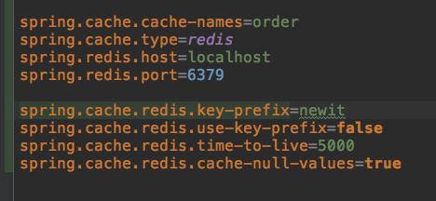

Slide 67
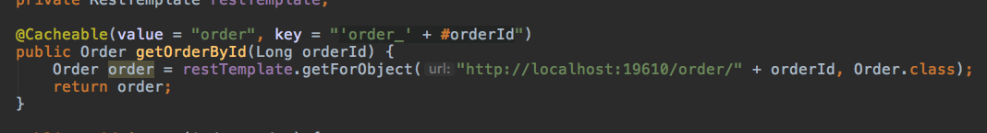

Slide 68
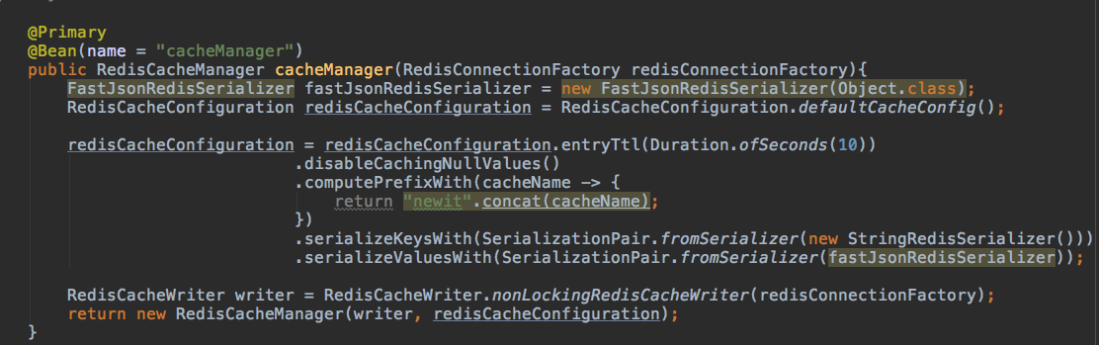
自定义序列化

Slide 69
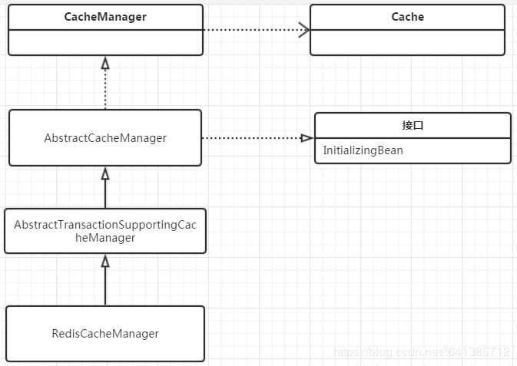
Notes:
https://blog.csdn.net/f641385712/article/details/84679147

Slide 70
SpringBoot通过RedisAutoConfiguration帮助我们自动创建了RedisTemplate

Slide 71
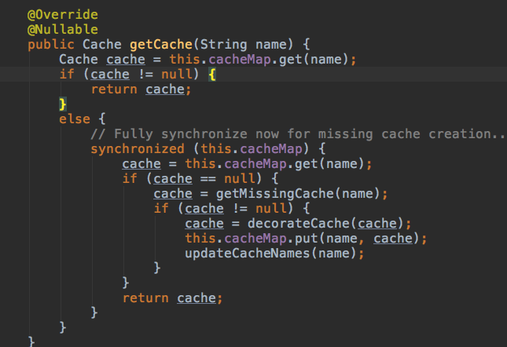
@Cacheable会通过CacheManager的getCache方法寻找对应的Cache

